Slide 1
I/O In Java
Faculty of Information Technologies
Industrial University of Ho Chi Minh City

Slide 2
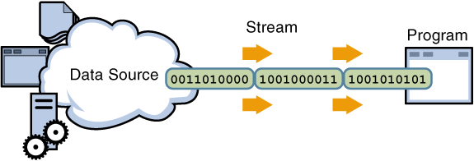
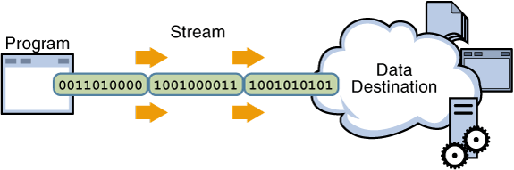
Các lớp Stream
Luồng dữ liệu (data stream) là một kênh dùng để trao đổi dữ liệu.
Các luồng nhập xuất chuẩn của Java:
in
out
err

Slide 3
Ứng dụng của lớp Stream
Thực hiện các thao tác nhập/xuất (input/output).
Luồng nhập(input stream) đọc dữ liệu từ một nguồn đưa vào chương trình, và Luồng xuất làm công việc ngược lại

Slide 4
Các loại “Luồng” trong Java
Byte Streams – Low-Level Stream
Thực hiện các thao tác nhập xuất theo từng byte.
Character Streams – High-Level Streams
Thực hiện các thao tác nhập xuất theo ký tự

Slide 5
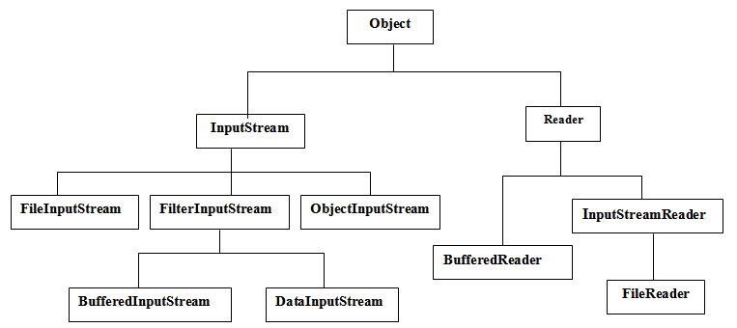
Basic Input Stream Hierarchy

Slide 6
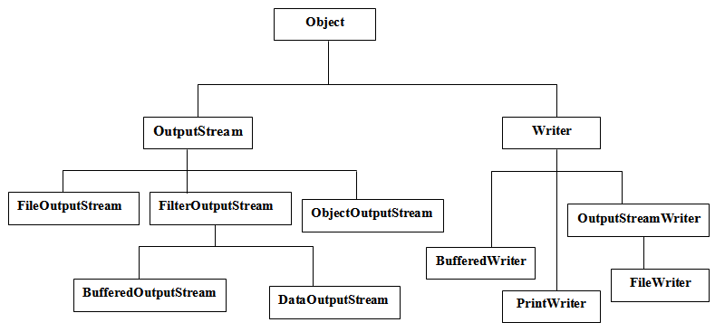
Basic Output Stream Hierarchy

Slide 7
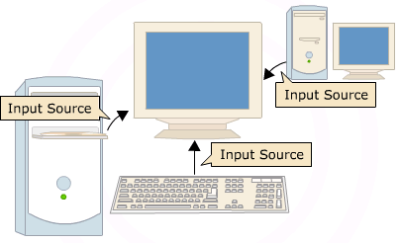
Giao diện “Datalnput"
Định nghĩa các phương thức để đọc các byte từ các luồng nhị phân (binary stream) rồi chuyển đổi ra các kiểu dữ liệu nguyên thủy(primitive data) của java.

Slide 8
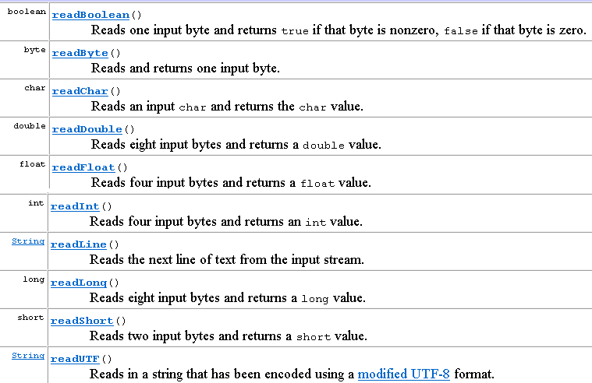
Các phương thức của Datalnput

Slide 9
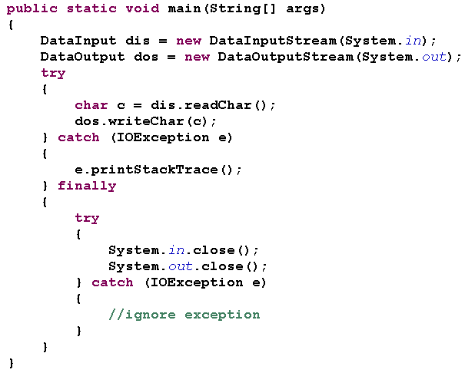
Ví dụ
InputStream
OutputStream
Output

Slide 10
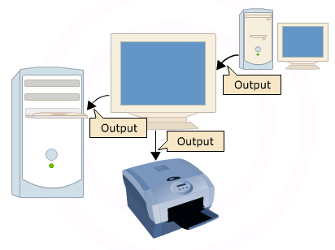
Giao diện DataOutput
Chuyển đổi các dữ liệu nguyên thủy của Java thành một dãy các byte và ghi lên luồng nhị phân.

Slide 11
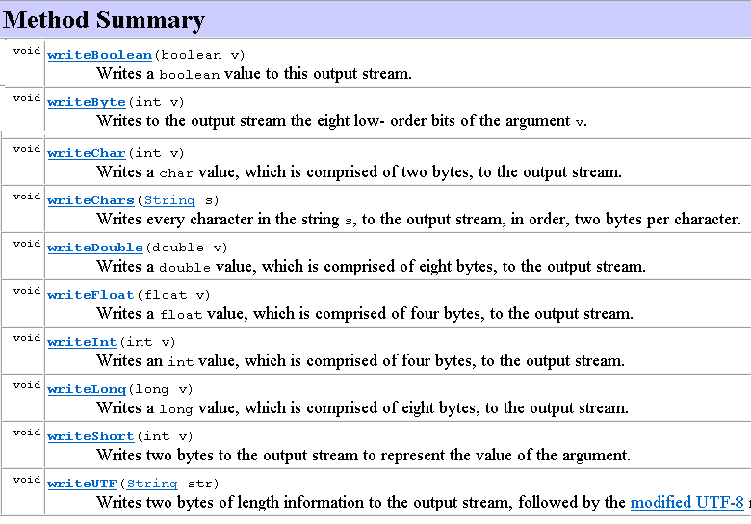
Các phương thức của DataOutput

Slide 12
Ví dụ
Output

Slide 13
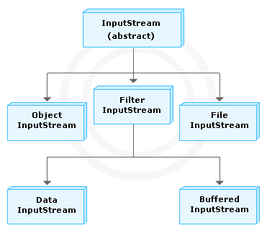
Lớp trừu tượng InputStream
Lớp InputStream là một lớp trừu tượng. Nó định nghĩa cách nhận dữ liệu
Lớp InputStream cung cấp một số phương pháp để đọc và dùng các luồng dữ liệu để làm đầu vào

Slide 14
Các phương thức của InputStream
Phương Thức | Mô Tả
read () | Đọc các byte dữ liệu từ một luồng. Nếu như không dữ liệu nào là hợp lệ, nó khoá phương thức. Khi một phương thực được khoá, các dòng thực hiện được chờ cho đến khi dữ liệu hợp lệ.
read (byte []) | trả về byte được ‘đọc’ hay ‘-1’, nếu như kết thúc của một luồng đã đến.
read (byte [], int, int) | đọc vào mảng byte. Nó trả về số byte thực sự được đọc. Khi kết thúc của một luồng đã đến.
available() | trả về số lượng byte có thể được đọc mà không bị phong toả. Nó trả về số byte hợp lệ
close() | đóng luồng, phóng thích mọi tài nguyên kết hợp với luồng. Luôn luôn đóng luồng để chắc chắn rằng luồng xử lý được kết thúc.
mark() | Đánh dấu vị trí hiện tại của luồng.
reset() | định vị lại luồng theo vị trí được đánh dấu chót.
skip() | bỏ qua ‘n’ byte đầu vào.
Notes:
Availiable: không phải là phương thức hợp lệ đáng tin cậy để thực hiện tiến trình xử lý đầu vào.

Slide 15

Lớp FileInputStream
FileInputStream đọc các byte từ file.
Được sử dụng đọc dữ liệu hình ảnh.
FilelnputStream ghi đè tất cả các phương thức của InputStream ngoại trừ phương thức mark() và reset().

Slide 16
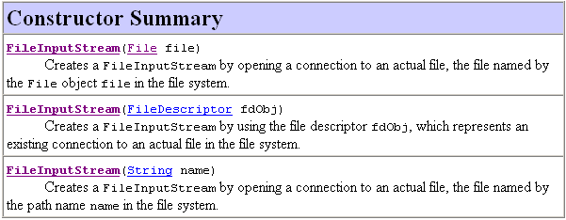
Các hàm khởi tạo của FileInputStream

Slide 17
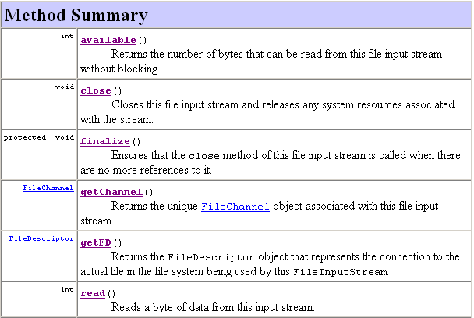
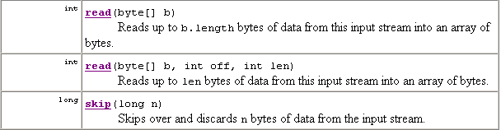
Các phương thức củaFileInputStream

Slide 18
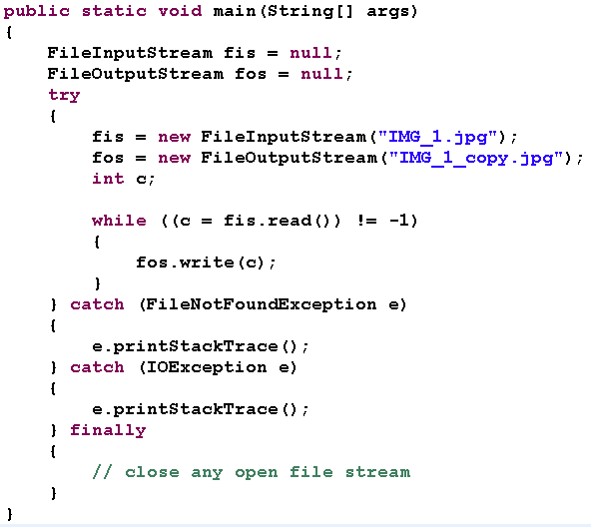
Ví dụ

Slide 19
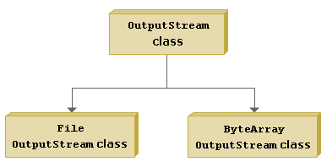
Lớp trừu tượng OutputStream
Định nghĩa các phương thức để ghi các byte lên stream

Slide 20
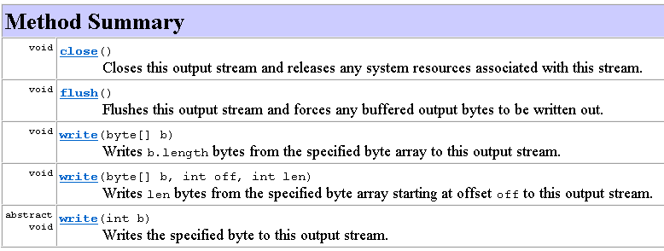
Các phương thức OutputStream

Slide 21
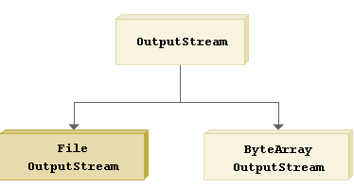
Lớp FileOutputStream
Ghi các bytes lên file.
lOException sẽ phát sinh khi ghi lên một file được mở với chế độ Read Only.

Slide 22
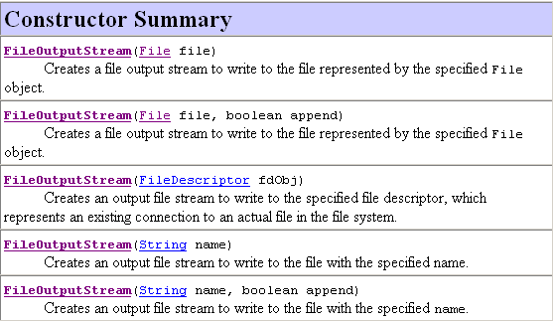
Hàm khởi tạo của FileOutputStream

Slide 23
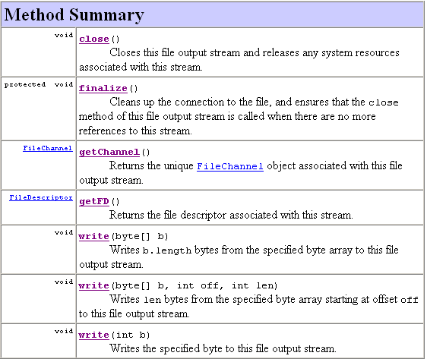
Phương thức củaFileOutputStream

Slide 24
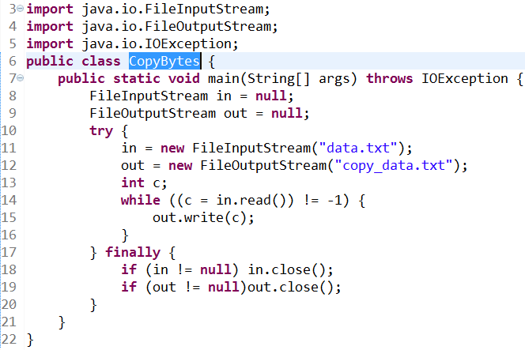
Byte Stream example
Chứa file dữ liệu cần đọc

Slide 25
Ví dụ

Slide 26

Lớp File
Làm việc trực tiếp với các tập tin.
Tạo, xóa, đổi tên tập tin
Lấy thông tin đường dẫn
Kiểm tra sự tồn tại của một tập tin/thư mục

Slide 27
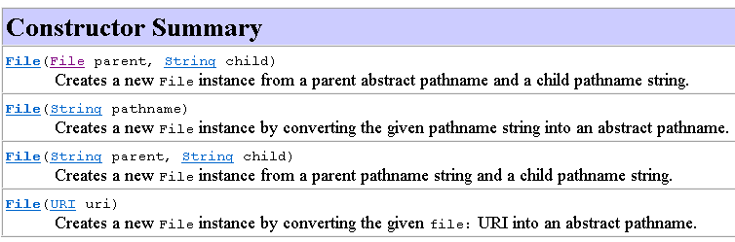
Hảm khởi tạo của File

Slide 28
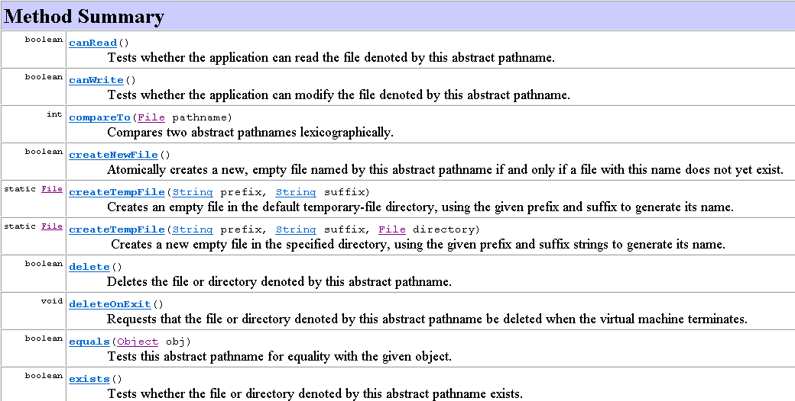
Phương thức của File

Slide 29
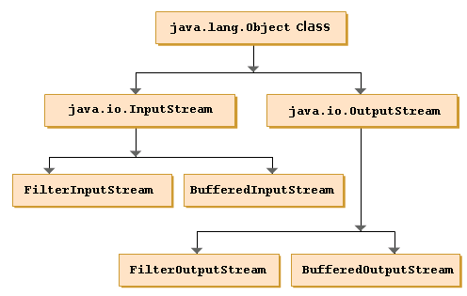
Bộ đệm (Buffer) I/O
Bộ đệm: vùng nhớ tạm thời cho dữ liệu.
Tăng hiệu quả khi đọc/ghi dữ liệu .

Slide 30
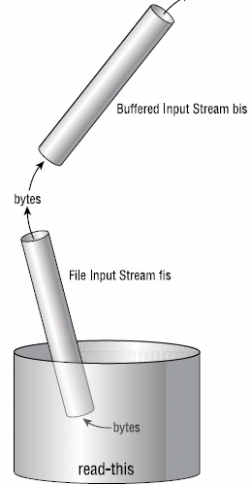
Lớp Buffered I/O
Low-Level Stream (Byte Streams)
BufferedInputStream
BufferedOutputStream
Hi-Level Stream (Character Streams)
BufferedReader
BufferedWriter
Nên sử dụng kèm BufferedXXX với các Luồng
FileInputStream fis = new FileInputStream("test.dat");
BufferedInputStream bis = new BufferedInputStream(fis);

Slide 31
Gợi ý
Đọc/ghi dữ liệu dạng byte FileInputStream/FileOutputStream
Đọc/ghi dữ liệu dạng ký tự
FileReader/FileWriter
Kết hợp BufferedXXX → tăng hiệu quả đọc/ghi dữ liệu

Slide 32
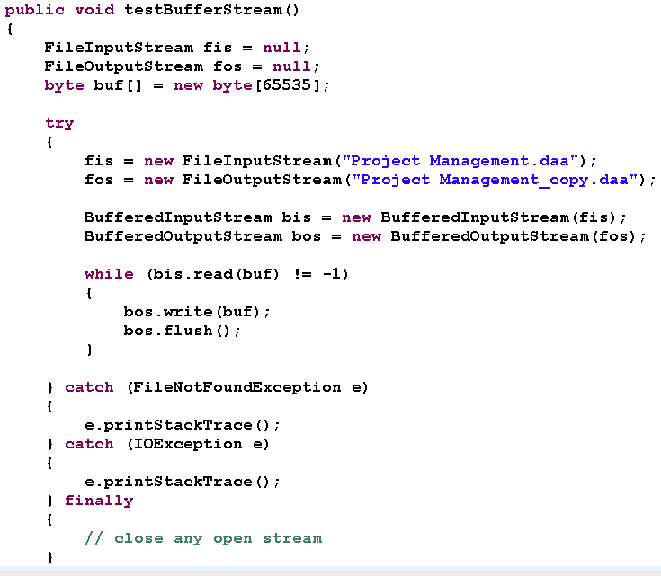
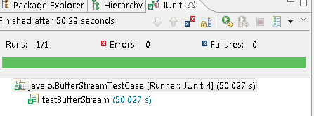
Ví dụ

Slide 33
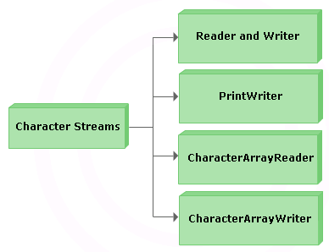
Luồng Ký tự (Character Stream)
Hổ trợ các thao tác nhập xuất trên ký tự
Hổ trợ Unicode
Reader, Writer là các lớp trừu tượng tất cả các luồng ký tự thừa kế từ 2 lớp này

Slide 34
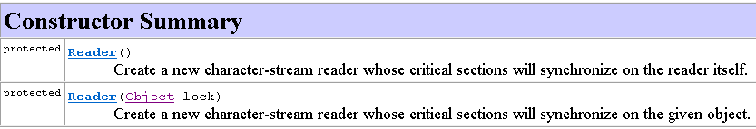
Lớp Reader
Sử dụng để đọc dữ liệu dạng ký tự.

Slide 35
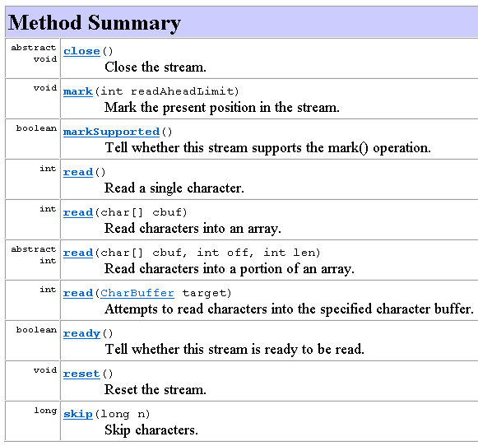
Phương thức của lớp Reader

Slide 36
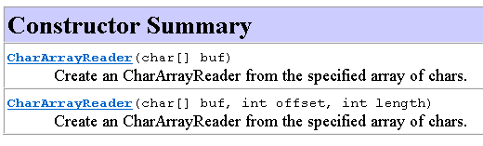
Lớp CharArrayReader
Thừa kế từ lớp Reader.
Xem mảng ký tự như là nguồn dữ liệu.

Slide 37
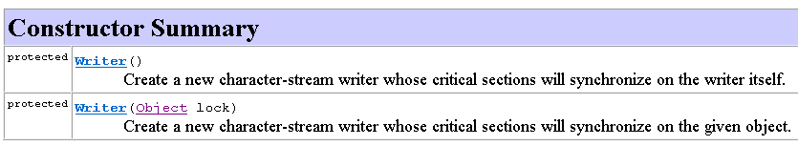
Lớp trừu tượng Writer
Hổ trợ ghi dữ liệu dạng ký tự

Slide 38
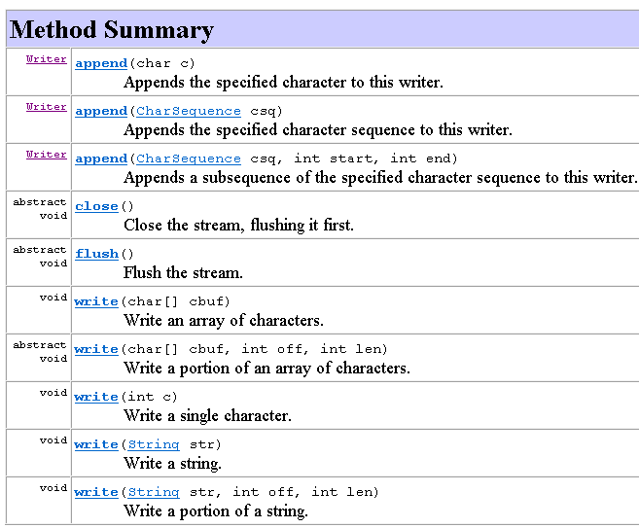
Phương thức của lớp Writer

Slide 39
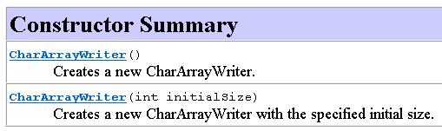
Lớp CharArrayWriter
Thừa kế từ lớp Writer.
Ghi dữ liệu ra một mảng ký tự.

Slide 40
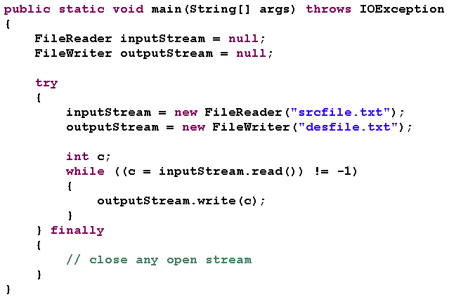
Ví dụ

Slide 41
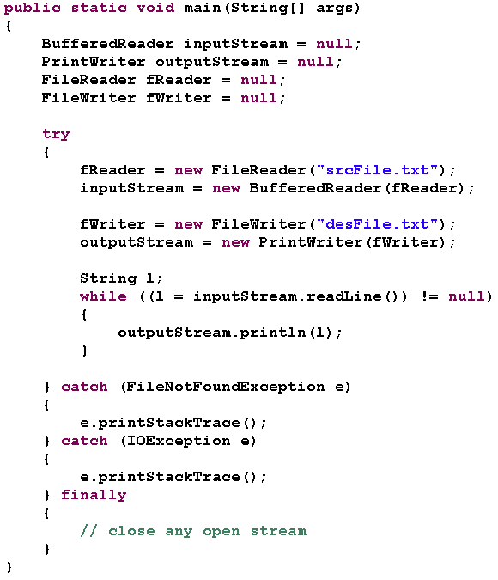
Ví dụ

Slide 42
Tuần tự hóa (Serialization)
Là quá trình Đọc/Ghi đối tượng theo dạng byte .
Đối tượng muốn tuần tự hóa phải thực thi giao diện serializable.
Các biến transient và static không thể tuần tự hóa .

Slide 43
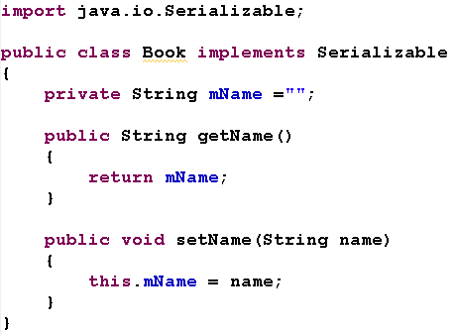
Ví dụ

Slide 44
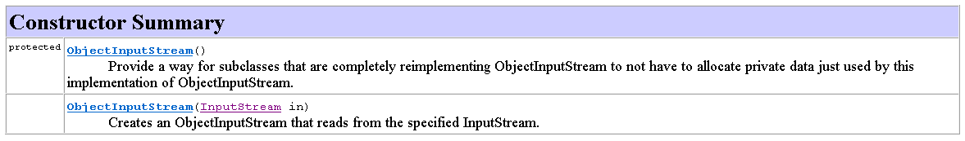
Lớp ObjectlnputStream
Lớp con của InputStream
Dùng để đọc đối tượng từ các luồng nhập (input streams)

Slide 45
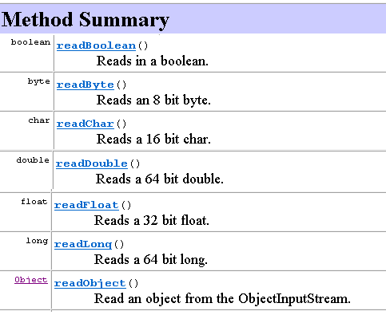
Phương thức của ObjectlnputStream

Slide 46
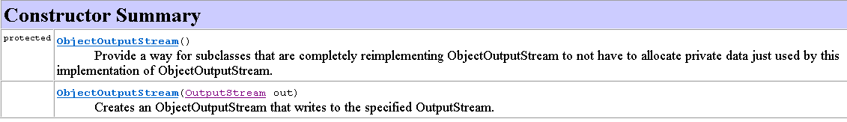
Lớp ObjectOutputStream
Lớp con của OutputStream
Dùng để ghi đối tượng xuống các luồng xuất (output streams)

Slide 47
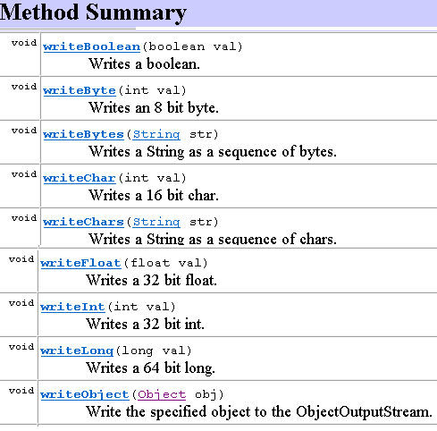
Phương thức của ObjectOutputStream

Slide 48
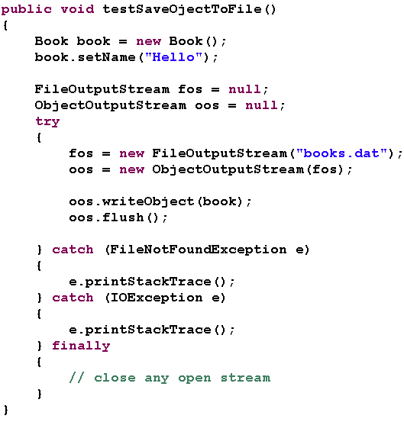
Ví dụ

Slide 49
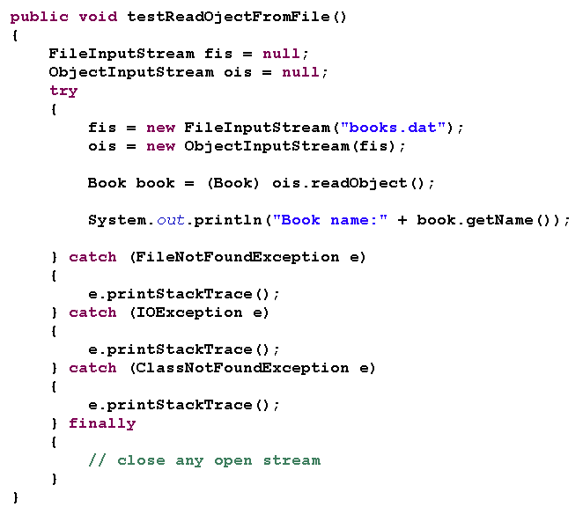

Ví dụ
Output

Slide 50
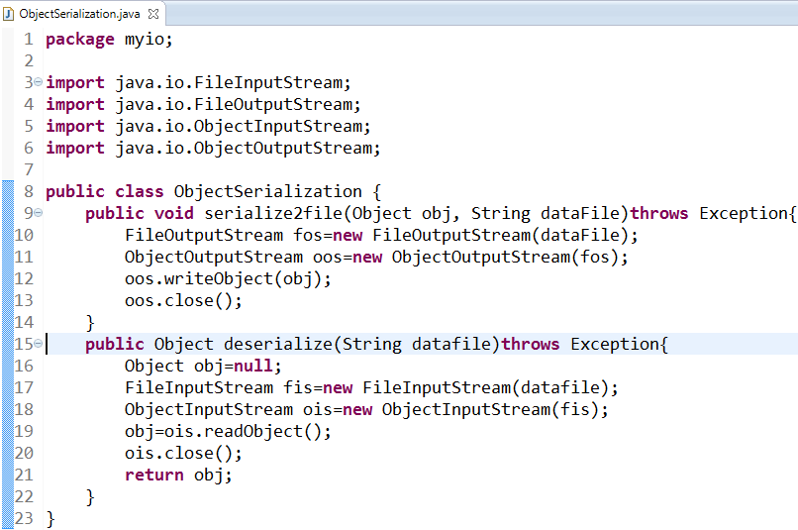
Object serialization demo

Slide 51


